Slide 1
FA+ハンズオン

Slide 2
SuperStream-FA+システムフロー
固定資産管理
リース資産管理
資産記帳
各種管理機能
リース契約登録
各種管理機能
資産処分
資産移動
保険情報
リース契約情報
再リース契約登録
資本的支出
遊休休止
用途変更
修繕維持
リース物件情報
資産除去債務
リース料/保守料
中途解約登録
貸与情報
減損入力
担保情報
支払スケジュール
減損情報
外部データ
固定資産情報
外部データ
入力データ更新
入力データ更新
各種帳票
税務レポート
照会・検索
支払レポート
注記レポート
固定資産台帳
減価償却明細表 など
別表十六
償却資産税申告書
償却費予測処理
固定資産棚卸
減価償却計算明細など
リース物件明細表
リース料支払予定表
保守料支払予定表
年間支払予定表 など
リース会計資料
リース会計注記合計表
月次更新（償却計算）
仕訳データ
仕訳データ
支払データ
SuperStream-CORE
SuperStream-AP+
©2014 SuperStream Inc. All rights reserved.

Slide 3
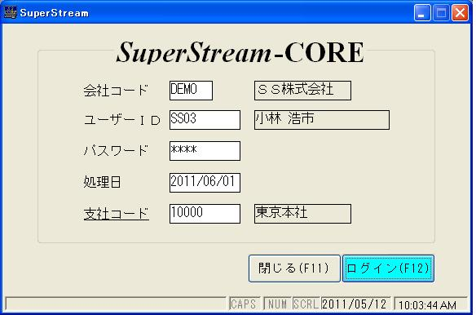
１、共通
-ログイン-
SuperStream-COREシリーズでは、メニューや勘定科目、部門等の権限をユーザー単位にご設定いただけます。
ログイン情報
会社コード：DEMO
ユーザーID：SS03
パスワード：SS03
処理日：今日の日付
支社コード：10000東京本社
©2014 SuperStream Inc. All rights reserved.

Slide 4
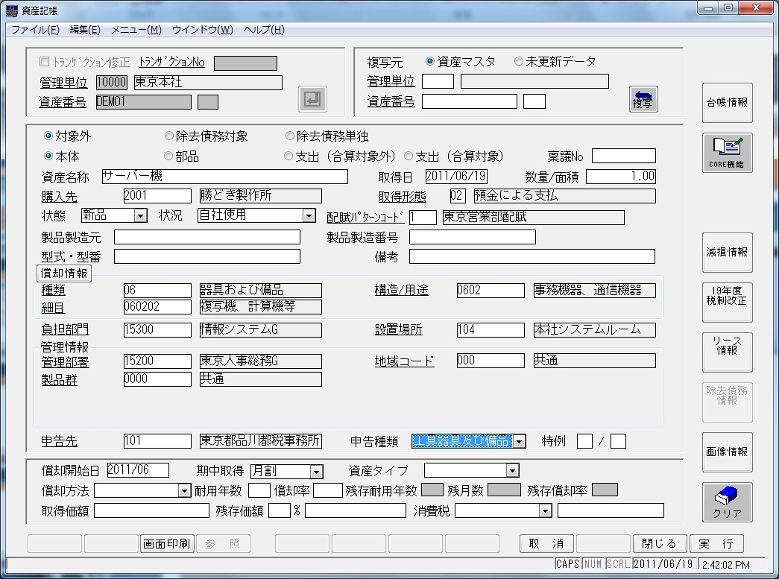
2、資産記帳
固定資産の情報登録を行います。
資産情報
管理単位：10000 東京本社
資産番号：DEMO1
資産名称：サーバー機
その他は自由に入力
入力が終了したら台帳情報へ進みます。
画像の登録が可能です。
©2014 SuperStream Inc. All rights reserved.

Slide 5
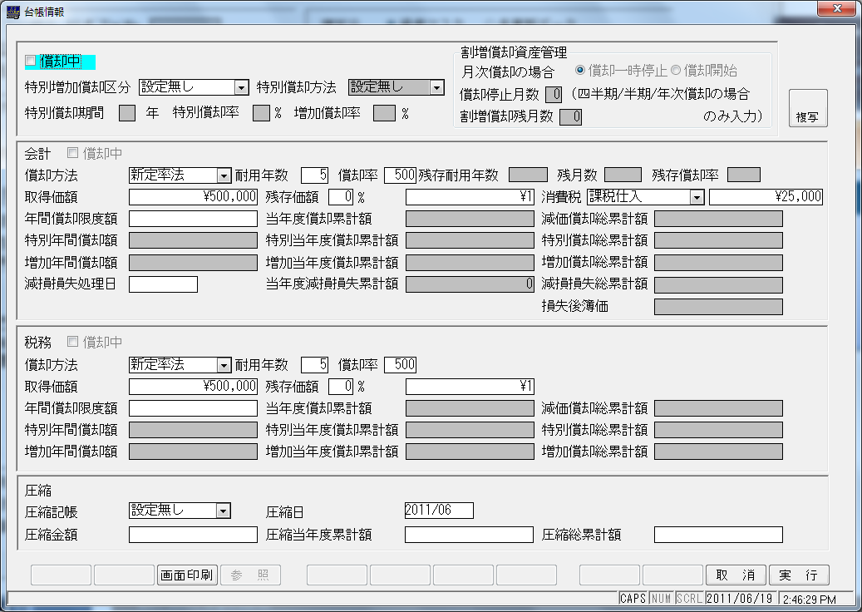
2、資産記帳
-台帳情報-
償却情報は会計・税務の２種類の登録が可能です。
©2014 SuperStream Inc. All rights reserved.

Slide 6
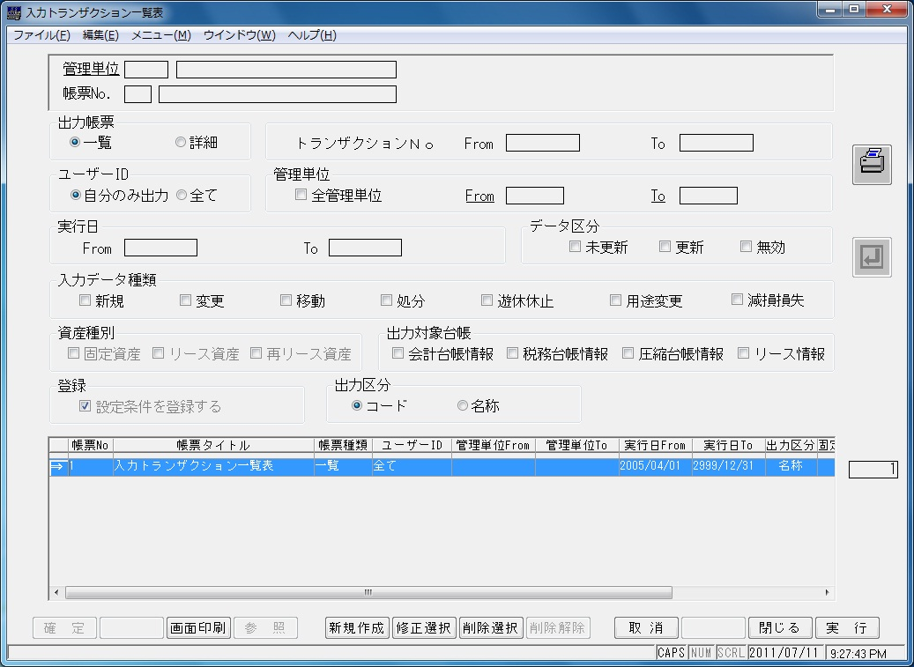
3、入力トランザクション一覧表
登録した資産をチェックリストで確認します。
出力条件
画面下部の帳票No.1を選択
©2014 SuperStream Inc. All rights reserved.

Slide 7
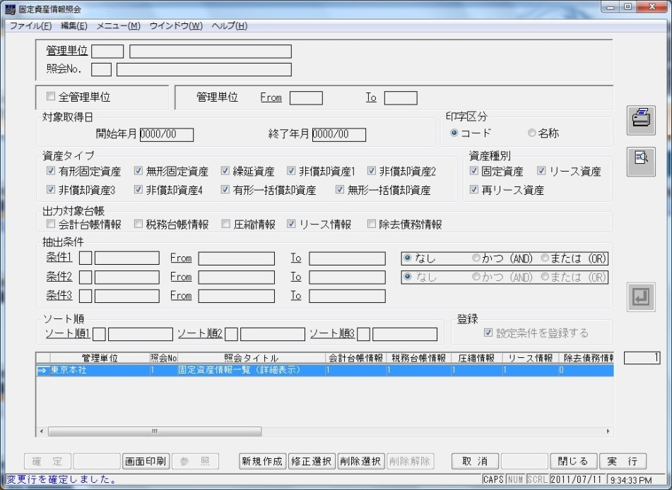
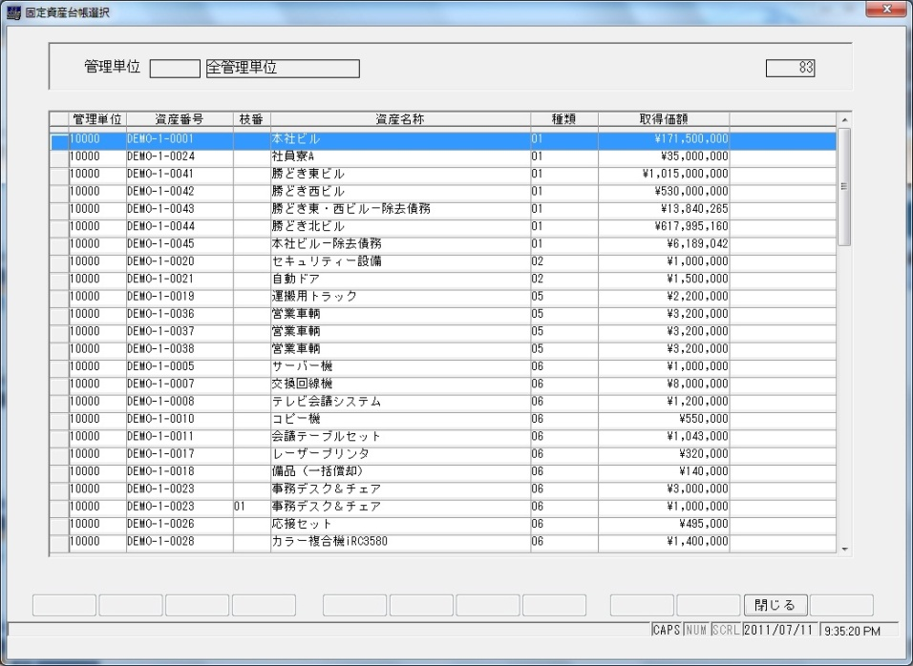
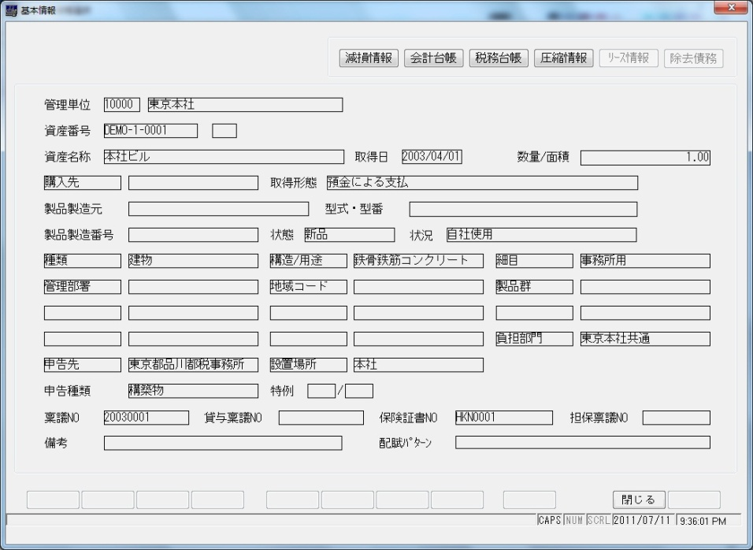
4、固定資産情報照会
固定資産情報をドリルダウンで照会可能です。
照会条件
画面下部の照会No.1を選択
さらに詳細な情報はこちらをクリック。
©2014 SuperStream Inc. All rights reserved.

Slide 8
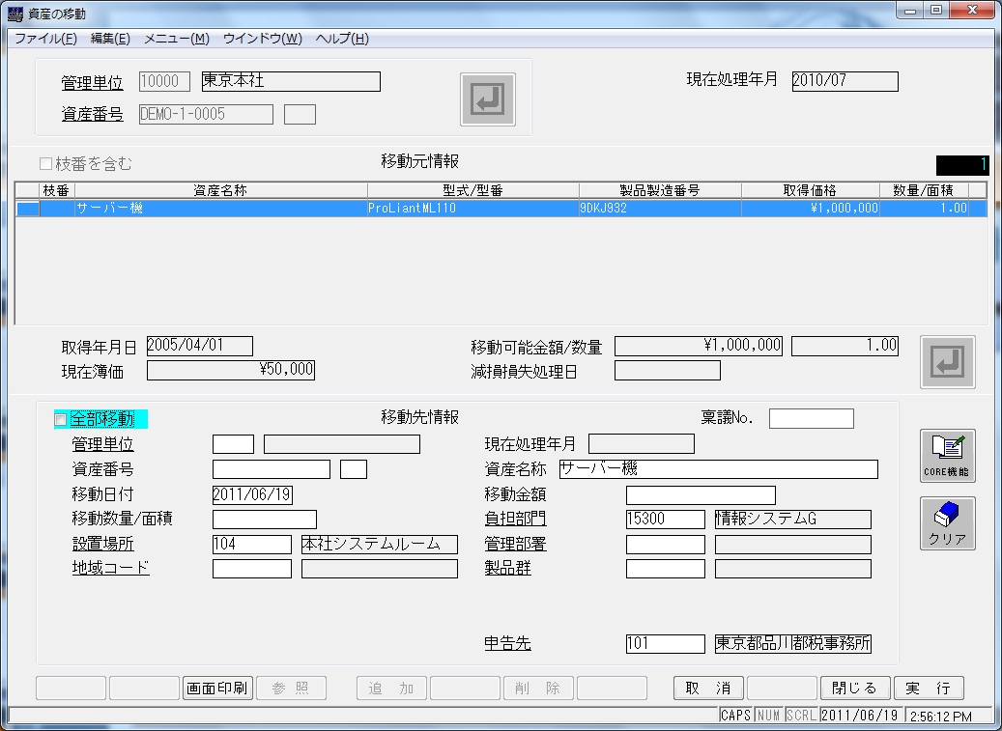
5、資産の移動
一件ずつ移動の処理を行います。（別途、一括移動の画面もご用意しています。）
資産情報
管理単位：10000 東京本社
資産番号：DEMO-1-0005 サーバ機
負担部門の変更が行えます。
©2014 SuperStream Inc. All rights reserved.

Slide 9
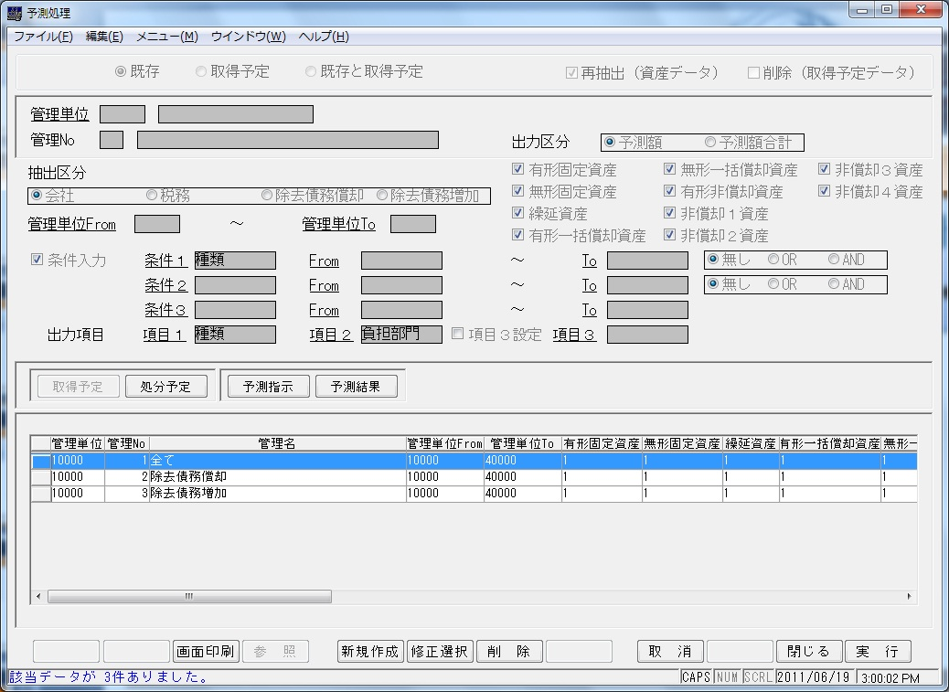
6、予測処理
減価償却費の予測を見ることができ、予算の策定に役立ちます。
予測情報
管理単位：10000
管理No：1 全て
取得予定、処分予定を入力することも可能です。
©2014 SuperStream Inc. All rights reserved.

Slide 10
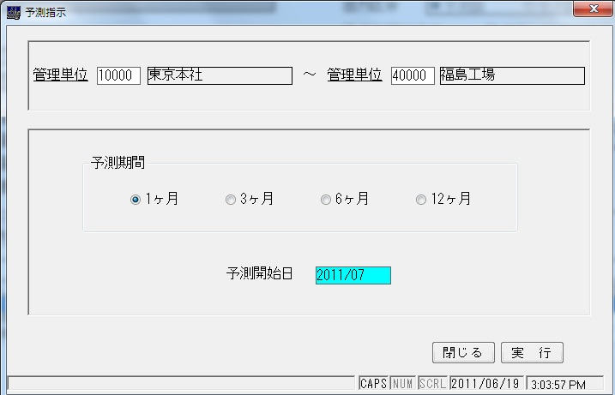
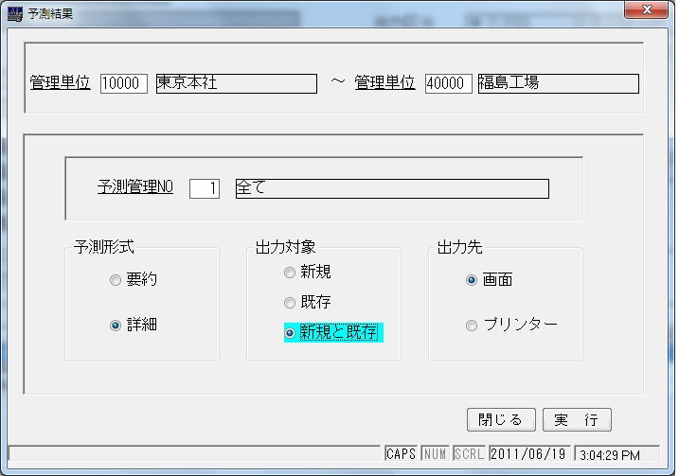
6、予測処理
-予測指示・予測結果-
期間や出力対象を設定いただけます。
予測指示
予測期間：1ヶ月
予測開始日：現在の年月
予測結果
予測形式：詳細
出力対象：新規と既存
出力先：画面
©2014 SuperStream Inc. All rights reserved.

Slide 11
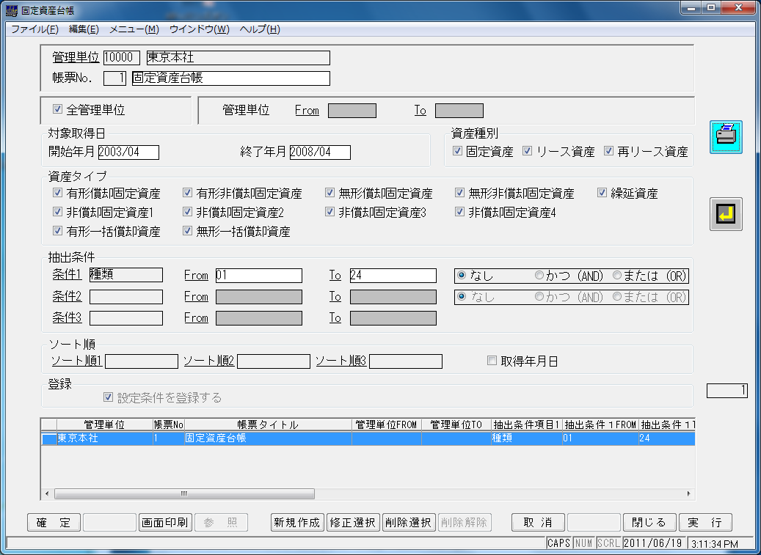
7、帳票出力
出力条件を設定し、登録しておくことが可能です。
入力情報
管理単位：10000 東京本社
帳票No：1 固定資産台帳
取得予定、処分予定を入力することも可能です。
©2014 SuperStream Inc. All rights reserved.

